Slide 1


软件测试方法和技术
第3章 软件测试的方法

Slide 2
第2章 回顾
软件缺陷是软件质量的对立面
软件缺陷(Bug)是什么
验证和确认
软件测试的分类
静态测试与动态测试
主动测试与被动测试
黑盒测试与白盒测试
测试级别：单元、集成、系统和验收
软件测试计划与用例
专业测试人员的责任和要求

Slide 3

第3章 软件测试的方法
3.1 基于直觉和经验的方法
3.2 基于输入域的方法
3.3 基于组合及其优化的技术
3.4 基于逻辑覆盖的方法
3.5 基于故障模式的测试方法
3.6 基于模型的测试方法
3.7 形式化方法

Slide 4

方法论和具体方法
从方法论看，更多体现了一种哲学的思想，例如辩证统一的方法，在测试中有许多对立统一体，如静态测试和动态测试、白盒测试和黑盒测试、自动化测试和手工测试等。
软件测试的方法论来源于软件工程的方法论，例如有面向对象的开发方法，就有面向对象的测试方法；有敏捷方法，就有和敏捷方法对应的敏捷测试。

Slide 5
测试领域
Domains under Test
GUI
Logic
Input Space
Syntax
Applied to
Source
FSMs
Specs
DNF
Source
Specs
Source
Models
Design
Use cases
Integration
Input
DNF: Disjunctive Normal Form(析取范式) FSM: Finite Status Machine

Slide 6
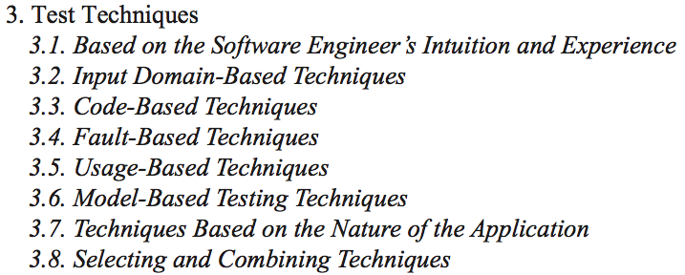
测试方法 @SWEBOK 3.0
IDBT
CBT
FBT
UBT
MBT
TBNA

Slide 7
具体方法或技术
IDBT | 等价类、边界值、两两组合（pairwise）、随机测试 | 黑盒测试
CBT | 基于控制流的标准、基于数据流的标准、CBT参考模型 | 白盒测试
FBT | 故障模型、错误猜测法、变异测试
UBT | 操作配置（operational profile）、用户观察启发 | 黑盒测试
MBT | 决策表、有限状态机、形式化验证、TTCN3、工作流模型
TBNA | OOS、web、real-time、SOA、embedded、safe-critical | 应用领域

Slide 8
过去常提“黑盒和白盒”方法
等价类划分法
边界值分析法
判定表方法
因果图法
正交试验法
功能图法
错误推测法
语句覆盖
判定覆盖
条件覆盖
判定条件覆盖
条件组合覆盖
基本路径覆盖
白盒方法
黑盒方法

Slide 9
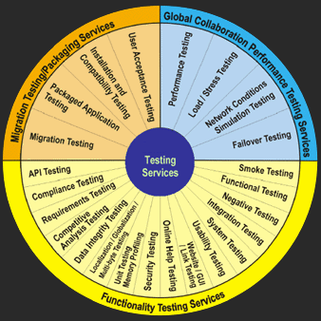
其它方法 @world
上下文驱动方法
基于需求验证的方法
基于场景的测试方法
快速测试方法
基于经验的方法

Slide 10
3.1 基于直觉和经验的方法
基于经验和直觉推测程序中所有可能存在的各种错误，从而有针对性地设计测试用例。
3.1.1 Ad-hoc测试方法和ALAC测试
3.1.2 错误推测法

Slide 11
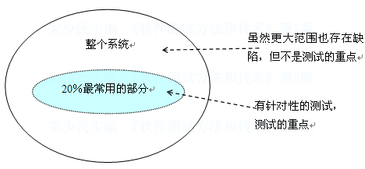
3.1.1 ALAC测试和随机测试
ALAC，是Act-like-a-customer（象客户那样做）的简写，ALAC测试方法是一种基于客户使用产品的知识开发出来的测试方法，它的出发点是著名的Pareto 80/20规律

Slide 12
3.1.2 错误猜测法
错误推测法是测试者根据经验、知识和直觉来发现软件错误，来推测程序中可能存在的各种错误，从而有针对性的进行测试。
发现程序经常出现的错误的方法：
单元测试中发现的模块错误；
产品的以前版本曾经发现的错误；
输入数据为0或字符为空；
当软件要求输入时(比如在文本框中),不是没有输入正确的信息，而是根本没有输入任何内容，单单按了Enter键；
转义字符
… …

Slide 13
Example 1:
string connStr = "server=.\sqlexpress;database=news;Integrated Security=True";
SqlConnection conn = new SqlConnection(connStr);
conn.Open();

Slide 14
再如，测试一个对线性表（比如数组）进行排序的程序，可推测列出以下几项需要特别测试的情况：
I. 输入的线性表为空表；
II. 表中只含有一个元素；
III. 输入表中所有元素已排好序；
IV. 输入表已按逆序排好；
V. 输入表中部分或全部元素相同
VI.下标问题

Slide 15
3.2 基于输入域的测试方法
3.2.1 等价类划分法
3.2.2 边界值分析法

Slide 16
3.2.1 等价类划分方法—用有限的数据去代表无限的数据
等价类是某个输入域的子集，在该子集中每个输入数据的作用是等效的.将输入数据分成若干个子集，从每个子集选取一个代表性的数据作为测试用例
分为有效等价类和无效等价类。
在分析需求规格说明的基础上划分等价类，列出等价类表
设计测试用例时，要同时考虑这两种等价类。因为软件不仅要能接收合理的数据，也要能经受异常数据的考验。经过正反的测试才能确保软件具有更高的可靠性。
i₁
i₄
i₂
i₃
all inputs

Slide 17
确定等价类的方法
1.在输入条件规定了取值范围或值的个数的情况下，则可以确立一个有效等价类和两个无效等价类
less than range
in range
greater than range
less than value
value
greater than value

Slide 18
例1：输入值是学生成绩，范围是0---100
有效等价类：1.0<=成绩<=100
无效等价类：2.成绩<0 3.成绩>100
例2：如果规定了输入数据的个数，可以划分出一个有效等价类和两个无效等价类。例：一个学生每学期只能选1---3门选修课
有效等价类：1.选修1---3门
无效等价类：2.不选 3.选修超过3门

Slide 19
确定等价类的方法（2）
2.在输入条件规定了输入值的集合或者规定了“必须如何”的条件的情况下，可以确立一个有效等价类和一个无效等价类。
例：用户输错密码次数最多为3次，否则锁定用户
有效等价类：<=3次
无效等价类：>3次
not member of set
member of set

Slide 20
3.在输入条件是一个布尔量的情况下，可确定一个有效等价类和一个无效等价类
例：比如安装软件的过程中的是否接受协议
Non-Boolean
Boolean

Slide 21
确定等价类的方式 (3)
在规定了输入数据的一组值(假定n个)，并且程序要对每一个输入值分别处理的情况下，可确立n个有效等价类和一个无效等价类。
例如：输入数据为学历，专科，本科，硕士，博士四种之一
有效等价类：1.专科 2.本科 3硕士 4博士
无效等价类 5其它学历
还有什么具体案例？

Slide 22
在规定了输入数据必须遵守的规则的情况下，可确立一个有效等价类(符合规则)和若干个无效等价类(从不同角度违反规则)。
例如：必须输入非0的正整数
有效等价类：1.正整数
无效等价类：先找子规则，然后从不同角度违反规则，所以该例子至少可以拆分为
非0，数字，正数，整数4个子规则，然后每个子规则对应一个无效等价类，即0，字符串，负数，小数

Slide 23
根据等价类创建测试用例的步骤
建立等价类表，列出所有划分出的等价类：
为每个等价类规定一个唯一的编号；
设计一个新的测试用例，使其尽可能多地覆盖尚未覆盖的有效等价类
重复c)，最后使得所有有效等价类均被测试用例所覆盖；
设计一个新的测试用例，使其只覆盖一个无效等价类。
重复e)使所有无效等价类均被覆盖。
输入条件 | 有效等价类 | 无效等价类
… | … | …
… | … | …

Slide 24
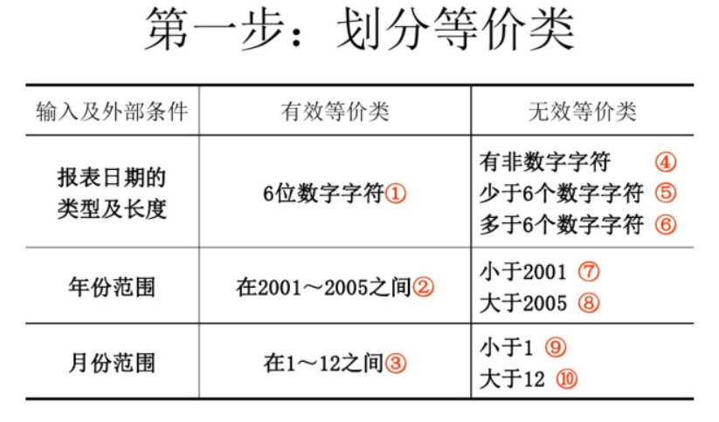
例如：某公司要打印2000年1月到2005年12之(当前月份)的报表，报表日期由6位数字组成，前四位为年份，后两位为月份。

Slide 25
测试数据 | 覆盖的等价类 | 期望结果
200201 | ①②③ | 输入有效
2002ab | ④ | 输入无效
20011 | ⑤ | 输入无效

Slide 26
EditBox： 允许1到6个英文字符或数字，按OK结束
1.有效等价类 1-6个字符
2.无效等价类：0个字符，6个以上的字符
3.有效等价类：a-z，A-Z，1-9
4无效等价类：特殊字符
输入 | 有效等价类 | 无效等价类
长度 | ①1—6个字符 | ②空或者大于6
字符 | ③a-z A—Z 0-9 | ④含有特殊字符

Slide 27
测试用例 | 覆盖等价类 | 期望结果
abc12 | ①③ | 正确
Abc2578 | ② | 错误
*abc | ④ | 错误
输入 | 有效等价类 | 无效等价类
长度 | ①1—6个字符 | ②空或者大于6
字符 | ③a-z A—Z 0-9 | ④含有特殊字符

Slide 28
等价类划分法的优点是：基于相对较少的测试用例，能够进行较为完整的覆盖，很大程度上减少重复性；
缺点是：缺乏特殊用例的的考虑，需要深入系统，才能选择更有效的数据。

Slide 29
3.2.2 边界值分析方法
很多错误发生在输入或输出范围的边界上，因此针对各种边界情况设置测试用例，可以更有效地发现缺陷。
BVA – Boundary Value Analysis
边界值分析法的基本原理
错误更可能出现在输入变量的极值附近。失效极少由两个（或多个）缺陷的同时发生引起的。
设计方法：
确定边界情况（输入或输出等价类的边界）
选取正好等于、刚刚大于或小于边界值作为测试数据
说明：边界值分析本质上属于等价类划分的范畴，但需要单独测试，这种冗余是必要的

Slide 30
确定边界值的方法
如果输入条件规定了值的范围，则应取刚达到这个范围的边界的值，以及刚刚超越这个范围边界的值作为测试输入数据。
如果输入条件规定了值的个数，则用最大个数、最小个数、比最小个数少一、比最大个数多一的数作为测试数据。
a
b
a
b

Slide 31

单缺陷假设和多缺陷假设
单缺陷假设是边界值分析的关键假设。单缺陷假设指“失效极少是由两个或两个以上的缺陷同时发生引起的”。在边界值分析中，单缺陷假设即选取测试用例时仅仅使得一个变量取极值，其他变量均取正常值。
多缺陷假设则是指“失效是由两个或两个以上缺陷同时作用引起的”，要求在选取测试用例时同时让多个变量取极值。
例如：假设日期限定在1990年1月~2049年12月，

Slide 32
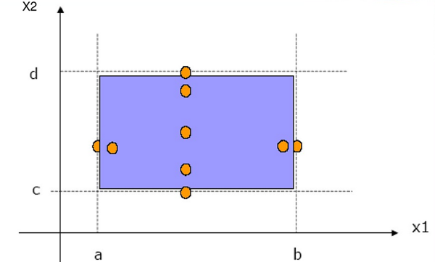
基本边界值测试
有n个输入变量，设计测试用例使得一个变量在数据有效区内取最大值、略小于最大值、正常值、略大于最小值和最小值。如下图所示,两个变量X1,X2。它们的有效取值区间分别为[c,d],[a,b]。
对于有n个输入变量的程序，基本测试的测试用例个数为4n+1。
边界值测试分析采用了可靠性理论的单缺陷假设。
优点：简便易行；生成测试数据的成本很低
局限性：测试用例不充分；不能发现测试变量之间的依赖关系；
结论：只能作为初步测试用例使用 [1，5] [10，20]

Slide 33
使用 [1990，2049] [1，12]
(2000，1) (2000，12) (2000，2) (2000，11)
(1990，5) (2049，5) (1991，5) (2048，5) (2000，5)
4n+1

Slide 34
对于一个含有n个变量的程序，保留其中一个变量，让其余变量取正常值，被保留的变量依次取min、min+、nom、max-、max，对每个变量进行重复。这样一个有n个变量的程序，会产生4n+1个测试用例

Slide 35
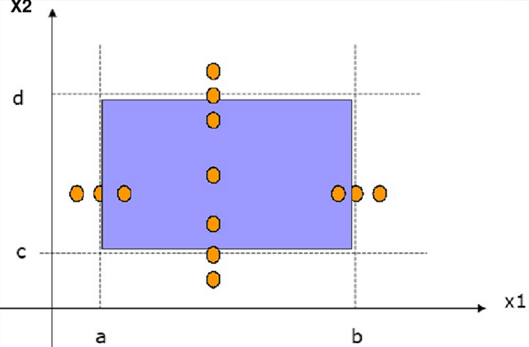
健壮性测试
健壮性是指在异常情况下，软件还能正常运行的能力。健壮性考虑的主要部分是预期输出，而不是输入。健壮性测试是边界值分析的一种简单扩展。除了变量的5 个边界分析取值还要考虑略超过最大值（max）和略小于最小值（min）时的情况。健壮性测试的最大价值在于观察处理异常情况，它是检测软件系统容错性的重要手段
对于有n个输入变量的程序，健壮性测试的测试用例个数为6n+1。

Slide 36
使用 [1，5] [10，20]
(3，10) (3，20) (3，11) (3，19)（3,9），（3,21）
(1，15) (5，15) (2，15) (4，15) (3，15)（0,15）（6,15）
6n+1

Slide 37
确定边界值的方法（2）
如果程序的规格说明给出的输入域或输出域是有序集合，则应选取集合的第一个元素和最后一个元素作为测试用例。
如果程序中使用了一个内部数据结构，则应当选择这个内部数据结构的边界上的值作为测试用例。
Test cases for ABS(x) :
class x < 0, arbitrary value: x = -10
class x >= 0, arbitrary value x = 100
classes x < 0, x >= 0, on boundary : x = 0
classes x < 0, x >= 0, below and above: x = -1, x = 1

Slide 38
BVA 示例2
测试 限制性用户输入：6位正整数
正常值（有效类）: X1 = 123123
边界值: X2 = 12345
边界值: X3 = 1234567
边界值: X4 = 1
边界值: X5 = 0
无效类的值: X6 = -123123
无效类的值: X7 = asdasd
其它?
无效值: X8 = 000123
X9 = asd123
X10 = Empty

Slide 39
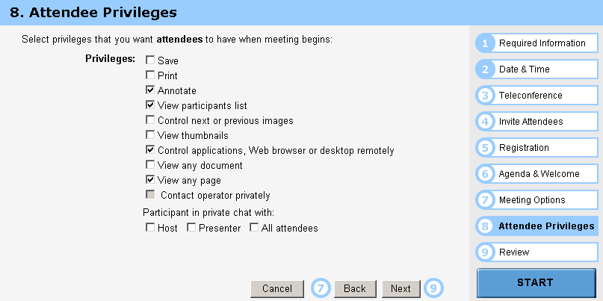
BVA 示例3
Test cases :
任意的正常值: 随机选择几个选项 边界值: 选择所有选项 边界值: 一个都不选 边界值: 选择一个选项

Slide 40
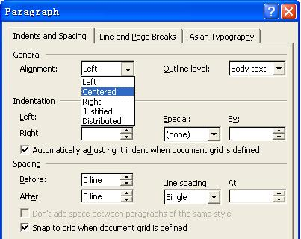
字符编辑域
Default
Empty
Blank
Null
Zero
None

Slide 41
一些特殊的边界值
First/last， First-1/Last+1
Min/Max，Min-1/max+1
Star/Finish， Start-1/Finish+1
Empty/Full
Less than empty/ more than full
Slower/Faster
Largest/Smallest
Over/Under， just Over/Just Under
Shortest/Longest
… …
数值
字符
位置
数量
速度
位置
体积
有什么具体案例？

Slide 42
NextDate（）函数包含三个变量，month、day、year，函数的输出为输入日期后的一天的日期。要求输入month、day和year均为整数，并且满足以下条件：
1<=month <=12
1<=day <=31
1900<=year<=2050
写出基于基本边界值分析法设计的测试用例

Slide 43
3.3 基于组合技术和组合优化的方法
3.3.1 判定表/决策表方法
3.3.2 因果图
3.3.3 两两组合方法
3.3.4 正交实验法

Slide 44
3.3.1 判定表方法
在实际应用中，许多输入是由多个因素构成，而不是单一因素，这时就需要多因素组合分析。
对于多因素，有时可以直接对输入条件进行组合设计，不需要进行因果分析，即直接采用判定表方法。
判定表由“条件和活动”两部分组成，即列出一个测试活动执行所需的条件组合，所有可能的条件组合定义了一系列的选择，而测试活动需要考虑每一个选择。

Slide 45
判定表元素
条件桩，列出问题的所有条件
动作桩：列出可能针对问题所采取的操作
条件项：针对所列条件的具体赋值
动作项：列出在条件项（各种取值）组合情况下应该采取的动作。
规则：任何一个条件组合的特定取值及其相应要执行的操作。

Slide 46
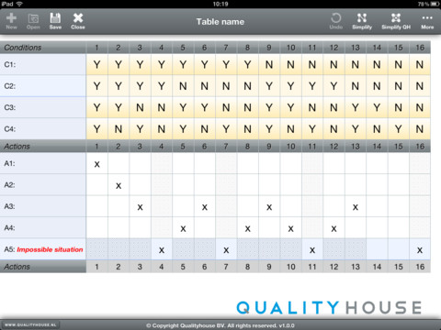
判定表方法步骤
列出条件桩
列出动作桩
填入条件项及其组合
填入动作项，制定初始判定表；
简化、合并相似规则或者相同动作
规则
条件桩
动作桩
有两个或者多条规则具有相同的动作，并且条件项之间存在极为相似的关系就可以进行合并。

Slide 47
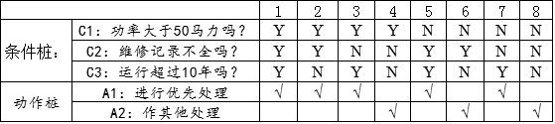
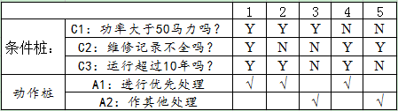
判定表 示例1
问题描述： “……对于功率大于50马力的机器，并且维修记录不全或已运行10年以上的机器，应给予优先的维修处理……”
简化判定表：1，2合并，5，7合并，6，8合并

Slide 48
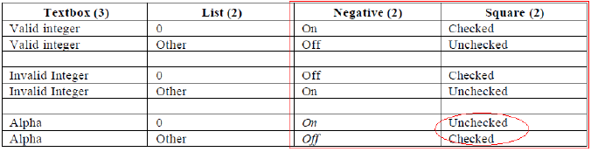
3.3.3 两两组合（Pairwise）方法
大部分缺陷是在两个变量取值冲突的测试时被发现的
不仅仅是在所有的组合情况下才会发现所有的测试缺陷
这个是“Pairwise Testing”基本原理，不要测试所有的组合，测试所有的“Pairwise ”即可
http://www.51testing.com/html/54/n-3707754.html
http://www.pairwise.org/tools.asp

Slide 49
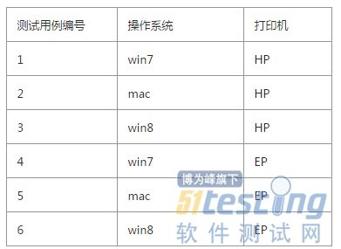
假如我们测试公司电脑能够正常打印，需要测试两个因素，操作系统和打印机类型。假设操作系统有win7、mac、win8三个，打印机类型有EP、HP两种。我们此时设计一下测试用例：

Slide 50
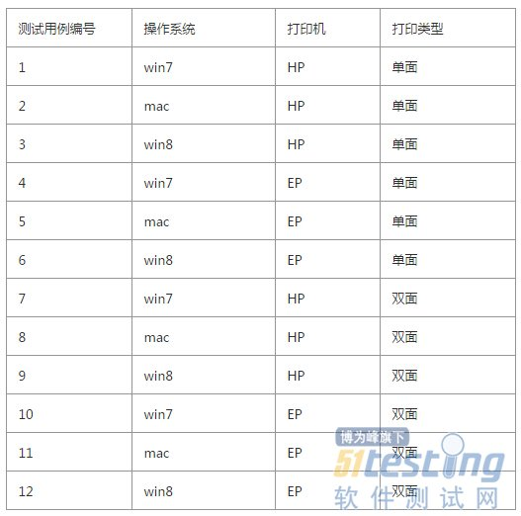
假如此时我们再增加一个测试因素，打印类型（打印单面、打印双面两个值），按照“全面”的测试用例设计方法，此时我们的测试用例个数达到6*2=12个，当然这也可以接受。

Slide 51
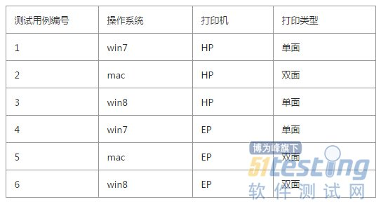
但是我们考虑到这其中有冗余的情况，比如7号测试用例win7-HP这两个因素组合的情况已经由1号测试用例测试过了，且7号测试用例HP-双面这两个因素的组合也会由8号测试用例测试。因而7号测试用例就是多余的，因为它可能发现的bug，1号和8号完全可以测试出来。按照这个思路，我们需要的是在一组测试用例中能够保证至少一个用例中的每个其他变量的每个取值都配对过。这样的话我们只要6个测试用例就够了：

Slide 52
相对于所有组合情况来说，PairWise的测试效率要高很多。例如，如果你想测试10个参数且每个参数都有26个值的功能，所有组合情况将导致存在141167095653376个测试用例。而PairWise测试法就只要测试1094个测试用例就可以。因而善于利用PairWise设计测试用例，可以利用较少的测试用例覆盖尽可能全的测试路径。

Slide 53
PICT工具为微软公司出品的一款成对组合的命令行测试用例生成工具，使用它可以按照两两测试的原理设计测试用例。需要输入和测试用例相关的所有参数，来达到全覆盖的效果。
pict33.msi下载地址
http://vdisk.weibo.com/s/d6k2tcgXDa7Eq
1.先建立一个文本文件test.txt，输入与测试用例相关的所有参数：
操作系统:win7,mac,win8，Linux
打印机:hp,ep
类型:单面,双面
2.然后win+R，打开运行，输入cmd，打开dos窗口
3.进入自己的pict安装目录，例如cd "D:\Program Files (x86)\PICT“
4.在dos界面输入 pict test.txt
也可以通过命令pict test.txt >test.xls命令，将结果输出到test.xls的excel表格当中

Slide 54
3.3.4 正交实验法
确定影响功能的因子与状态
选择一个合适的正交表
利用正交表构造测试数据集
参考
http://www.math.hkbu.edu.hk/UniformDesign
http://www.research.att.com/~njas

Slide 55
为什么使用正交试验法？
在许多应用系统的测试工作中，不会象判断三角形那样简单，输入条件的因素很多，而且每个因素也不能简单用“是”和“否”来回答。比如，微软Powerpoint程序的打印测试，也需要考虑4个因素，每个因素也有多个选项
打印范围分：全部、当前幻灯片、给定范围
打印内容分：幻灯片、讲义、备注页、大纲视图
打印颜色/灰度分: 彩色、灰度、黑白
打印效果分：幻灯片加框和幻灯片不加框。
测试组合会变得很多，如果按照传统的测试方法，会导致很大的测试工作量

Slide 56
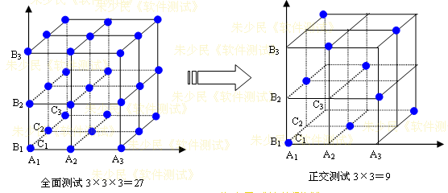
正交实验设计方法
依据Galois理论，从大量的（实验）数据（测试例）中挑选适量的、有代表性的点（条件组合），从而合理地安排实验（测试）的一种科学实验设计方法

Slide 57
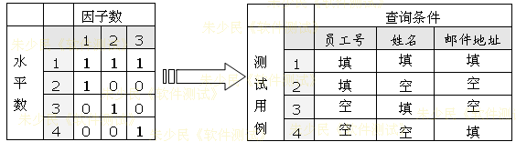
实例
信息系统中，员工信息查询功能是常见的。例如，设有3个独立的查询条件，以获得特定员工的个人信息
员工号（ID）。
员工姓名（Name）。
员工邮件地址（Mail Address）

Slide 58
正交表是一种特制的表格，一般用L_{n}(m^{k})表示，L代表是正交表，n代表试验次数或正交表的行数，k代表最多可安排影响指标因素的个数或正交表的列数，m表示每个因素水平数，且有n=k*(m-1)+1。
正交实验助手

Slide 59
3.3.2 因果图法
多种输入条件的组合，产生多种结果设计测试用例。
设计方法：
分析软件规格说明文档描述的哪些是原因（输入条件），哪些是结果（输出条件），给每个原因和结果赋予一个标示符。
找出原因与结果，原因与原因之间的对应关系，划出因果图
在因果图上标上哪些不可能发生的因果关系，表明约束或限制条件
根据因果图，创建判定表，将复杂的逻辑关系和多种条件组合很具体明确的表示出来
把判定表的每一行作为依据设计测试用例。

Slide 60
因果图的基本符合
恒等-关系：果 j 取决于因 i。因出现，则果也出现。
非-关系：只有当因 i 不存在时，果 j 才出现。
i
j
i
j
i₁
i₂
或-关系：如果因 i₁ 或因 i₂ 或……因 i_{n} 存在时，结果 j 才出现。
与-关系：只有当因 i₁ 与因 i₂ 与……因 i_{n} 同时存在时，结果 j 才出现。
∨
j
i_{n}
i₁
i₂
∧
j
i_{n}
Notes:
$FA$ $FAi$

Slide 61
因果图法－示例（1）
给定maxint 和 N ，如果结果 <= maxint ，则按以下公式计算；否则提示出错:
|N|
∑
result =
k
K=0
有效等价类: 输入条件 有效类 . abs(N) N < 0, N ≥ 0 maxint ∑ k ≤ maxint, ∑ k > maxint
测试用例:
maxint N result maxint N result
55 10 55 100 0 0 54 10 error 100 -1 1 56 10 55 100 1 1 0 0 0 … … …

Slide 62
因果图法－示例（2）
∑ k ≤ maxint
∑ k > maxint
N < 0
N ≥ 0
and
∑ k
error
xor
OR
Causes ∑ k ≤ maxint 1 1 0 0
Inputs ∑ k > maxint 0 0 1 1
N < 0 1 0 1 0
N ≥ 0 0 1 0 1
Effects ∑ k 1 1 0 0
Outputs error 0 0 1 1

Slide 63
因果图法－示例（3）
Case Matrix:
Cause
∑ k ≤ maxint
1
1
0
0
∑ k > maxint
0
0
1
1
N < 0
1
0
1
0
N ≥ 0
0
1
0
1
Effects
∑ k
1
1
0
0
error
0
0
1
1

Slide 64
小结
等价类划分
单因素
边界值分析
静态
因果分析法
多因素
决策表
黑盒方法
正交试验法
功能图
动态
有限状态机
其它
错误推测法

Slide 65
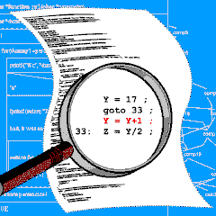
3.4 基于逻辑覆盖的方法
3.4.1 语句覆盖
3.4.2 判定覆盖
3.4.3 条件覆盖
3.4.4 判定条件覆盖
3.4.5 条件组合覆盖
3.4.6 基本路径测试法

Slide 66
逻辑覆盖 vs. 路径覆盖
逻辑覆盖：以程序或系统的内部逻辑结构为基础，分为语句覆盖、判定覆盖、判定-条件覆盖、条件组合覆盖等
基本路径测试：在程序或业务控制流程的基础上，分析控制构造的环路复杂性，导出基本可执行路径集合，从而设计测试用例。

Slide 67
代码：语句覆盖
语句覆盖法的基本思想是设计若干测试用例，运行被测程序，使程序中的每个可执行语句至少被执行一次
如果是顺序结构，就是让测试从头执行到尾
如果有分支、条件和循环，需要利用下面的方法，执行足够的测试覆盖全部语句

Slide 68
示例：语句覆盖可发现的问题
程序源代码
1. dim a, b as integer
dim c as double
if (a >0 and b > 0) then
c = c / a
end if
if (a > 1 or c > 1) then
c = c + 1
end if
c = b + c
程序控制流图
a
IF
3
b
c
4
d
ENDIF
5
e
IF
6
f
j
7
h
ENDIF
8
(a, b ,c)= (1, 1, 2)
i
9
Notes:
68
在这个例子里，语句覆盖能发现一般语句的错误，但不能发现其中的逻辑错误。

Slide 69
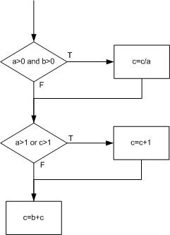
3.4.1 判定覆盖
判定覆盖法的基本思想是设计若干用例，运行被测程序，使得程序中每个判断的取真分支和取假分支至少经历一次，即判断真假值均曾被满足。
一个判定代表着程序的一个分支，
所以判定覆盖也被称为分支覆盖。

Slide 70
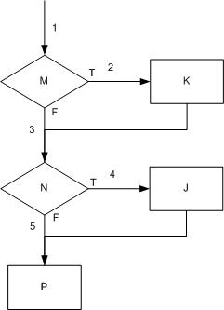
示例：绘制控制图

Slide 71
示例：设计测试用例
(a, b ,c)= (1, 1, 2)
M=T N=T
(a, b ,c)= (-1, 1, 0)
M=F N=F

Slide 72
AND关系 | OR关系
(1)T and T-→T (2)T and F-→F (3)F and T-→F (4)F and F→F | (1)T or T-→T (2)T or F-→T (3)F or T-→F (4)F or F→F

Slide 73
3.4.2 条件覆盖
条件覆盖的基本思想是设计若干测试用例，执行被测程序以后，要使每个判断中每个条件的可能取值至少满足一次。
a>0
b>0
（a>0 and b>0）

Slide 74
示例：列出所有条件
判定条件M：
条件a>0： 取.T.时为T1
取.F.时为F1
条件b>0： 取.T.时为T2
取.F.时为F2；
判定条件N：
条件a>1： 取.T.时为T3
取.F.时为F3
条件c>1： 取.T.时为T4
取.F.时为F4

Slide 75
示例：覆盖所有条件
(a, b ,c)= (2, -1, 0)
T1, F2, T3, F4
(a, b ,c)= (-1, 1, 2)
F1, T2, F3, T4
但有什么问题吗？
Notes:
75

Slide 76
3.4.3 判定条件覆盖
判定-条件覆盖是判定和条件覆盖设计方法的交集，即设计足够的测试用例，使得判断条件中的所有条件可能取值至少执行一次，同时，所有判断的可能结果至少执行一次
条件 | 取值条件 | 分支 | 判定条件
a>0, b>0, a>1，c>1 | T1，T2，T3，T4 | a>0 AND b>0 | M=.T. N=.T.
a<=0, b<=0, a<=1, c<=1 | F1，F2，F3，F4 | a>1 OR c>1 | M=.F. N=.F.

Slide 77
示例：覆盖判定/条件
(a, b ,c)= (2, 1, 2)
T1, T2, T3, T4
(a, b ,c)= (-1, 0, 1)
F1, F2, F3, F4
Notes:
77

Slide 78
3.4.4 条件组合测试
条件组合覆盖的基本思想是设计足够的测试用例，使得判断中每个条件的所有可能至少出现一次，并且每个判断本身的判定结果也至少出现一次。
它与条件覆盖的差别是它不是简单地要求每个条件都出现“真”与“假”两种结果，而是要求让这些结果的所有可能组合都至少出现一次

Slide 79
示例 (1)
组合编号 | 覆盖条件取值 | 判定条件取值 | 判定-条件组合
1 | T1，T2 | M=.T. | a>0，b>0，M取真
2 | T1，F2 | M=.F. | a>0，b<=0，M取假
3 | F1，T2 | M=.F. | a<=0，b>0，M取假
4 | F1，F2 | M=.F. | a<=0，b<=0，M取假
5 | T3，T4 | N=.T. | a>1，c>1，N取真
6 | T3，F4 | N=.T. | a>1，c<=1，N取真
7 | F3，T4 | N=.T. | a<=1，c>1，N取真
8 | F3，F4 | N=.F. | a<=1，c<=1，N取假

Slide 80
示例 (2)
测试用例 | 覆盖条件 | 覆盖路径 | 覆盖组合
输入：a=2，b=1，c=6 输出：a=2，b=1，c=5 | T1，T2，T3，T4 | P1（1-2-4） | 1，5
输入：(a,b,c)=(2,-1,-2) 输出：(a,b,c)=(2,-1,-2) | T1，F2，T3，F4 | P3（1-3-4） | 2，6
输入：(a,b,c)=(-1,2,3) 输出：(a,b,c)=(-1,2,6) | F1，T2，F3，T4 | P3（1-3-4） | 3，7
输入：(a,b,c)=(-1,-2,-3) 输出：(a,b,c)=(-1,-2,-5) | F1，F2，F3，F4 | P4（1-3-5） | 4，8
覆盖了所有组合，但覆盖路径有限，1-2-5 没被覆盖

Slide 81

问题
条件组合效率不高，有些测试是不必要的
判定/条件 还不够强

Slide 82
修正条件/判定覆盖
每个判定的所有可能结果至少能取值一次；
判定中的每个条件的所有可能结果至少取值一次；
一个判定中的每个条件曾经独立地对判定的结果产生影响；
每个入口和出口至少执行一次
>= n+1 test cases for a decision with n inputs.
http://en.wikipedia.org/wiki/Modified_Condition/Decision_Coverage
http://www.dsl.uow.edu.au/~sergiy/MCDC.html

Slide 83
示例
组合编号 | 覆盖条件取值 | 判定条件取值
1 | T1，T2 | M=.T.
2 | T1，F2 | M=.F.
3 | F1，T2 | M=.F.
4 | F1，F2 | M=.F.
5 | T3，T4 | N=.T.
6 | T3，F4 | N=.T.
7 | F3，T4 | N=.T.
8 | F3，F4 | N=.F.

Slide 84
3.4.5 基本路径覆盖
顾名思义，路径覆盖就是设计所有的测试用例，来覆盖程序中的所有可能的执行路径。
测试用例 | 覆盖路径 | 覆盖条件 | 覆盖组合
输入：a=2，b=1，c=6 输出：a=2，b=1，c=5 | P1（1-2-4） | T1，T2，T3，T4 | 1，5
输入：a=1，b=1，c=-3 输出：a=1，b=1，c=-2 | P2（1-2-5） | T1，T2，F3，F4 | 1，8
输入：a=2，b=-1，c=-2 输出：a=2，b=-1，c=-2 | P3（1-3-4） | T1，F2，T3，F4 | 2，6
输入：a=-1，b=2，c=3 输出：a=-1，b=2，c=6 | P3（1-3-4） | F1，T2，F3，T4 | 3，7
输入：a=-1，b=-2，c=-3 输出：a=-1，b=-2，c=-5 | P4（1-3-5） | F1，F2，F3，F4 | 4，8

Slide 85
基本路径覆盖的设计过程
依据代码绘制流程图
确定流程图的圈复杂度（cyclomatic complexity ）
确定线性独立路径的基本集合( basis set )
设计测试用例覆盖每条基本路径

Slide 86
示例 – 源代码
Procedure: process records
1. Do While records remain
2. Read record;
3. If record field 1 = 0 Then
4. store in buffer;
5. increment counter;
6. Else If record field 2 = 0 Then
7. reset counter;
8. Else store in file;
9. End If
10. End If
11. End Do
End

Slide 87
示例 – 流程图
1
2
3
6
4
8
7
9
5
11
10

Slide 88
基本路径测试:流程图简化
1
2,3
6
4,5
8
7
9
10
11

Slide 89
流程图的圈复杂度
圈复杂度（Cyclomatic complexity）:代码逻辑复杂度的 度量，提供了被测代码的路径数量。复杂度越高，出错的概率越大
modules
V(G) = 区域数量(由节点、连线包围的区域，包括图形外部区域)
V(G) = 连线数量 - 节点数量 + 2
V(G) = 简单可预测节点数量 + 1
V(G)
Notes:
2. Determine the cyclomatic complexity of the resultant flow graph
Note: can be determined without developing a flow graph
count all conditional statements in a component
→ compound conditions count as 2
(number of Boolean operators + 2)

Slide 90
流程图复杂度－例子
1
Region 1
Region 4
2,3
6
4,5
Region 2
7
Region 3
8
9
10
V(G)=4
11

Slide 91
确定线性独立的路径集合
独立路径： 至少引入一系列新的处理语句或条件的任何路径
基本集： 由独立路径构成的集合
由基本集导出的测试用例，保证每行代码语句至少被执行一次
基本集合不一定唯一
Notes:
3. Determine a basis set of linearly independent paths
equal to cyclomatic complexity number
identify predicate nodes as an aid in derivation of test cases

Slide 92
示例：基本路径测试用例
Path1: 1-2-3-6-7-9-10-1-11
1
2
Path2: 1-2-3-6-8-9-10-1-11
3
6
4
Path3: 1-2-3-4-5-10-1-11
7
8
9
5
11
10
Path4: 1-11

Slide 93
测试用例覆盖集合中每条路径
不需要活动图, 但最好绘制程序流程图
计算每个逻辑测试，也就是布尔操作符数加1
最好每个单元都进行基本路径测试，对关键组件则是必要的
基本路径测试并不是测试所有路径的组合，仅仅保证每条基本路径被执行一次
Notes:
4. Prepare test cases that will force execution of each path in the basis set
each test case is executed and compared to the expected result
this process can be mechanized

Slide 94
小结
语句覆盖
条件覆盖CC
判定覆盖DC
基本路径覆盖BPC
判定/条件覆盖DC/CC
MC/DC
条件组合覆盖MCC
Condition Coverage (CC)
Decision Coverage (DC)
Multiple Condition Coverage (MCC)
Modiﬁed Condition/Decision Coverage (MC/DC)

Slide 95
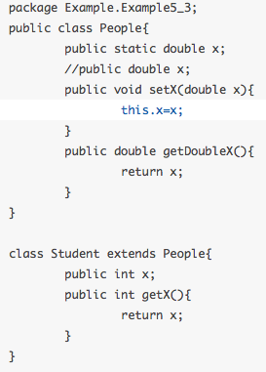
作业
1. Testwell CTC++
2. CoverageMeter
3. BullseyeCoverage
4. GCT
5. CppUnit
6. Dynamic Code Coverage
7. TCAT C/C++
8. COVTOOL
9. gocv
10. xCover
DC/CC
MC/DC
+
BPC
找一合适的函数代码 + 选择一覆盖率工具 – 完成三种覆盖率的测试

Slide 96
小结：方法的灵活运用
代码中循环结构如何测试？
从数据输入和结构两方面来考虑

Slide 97
循环测试－ 1
目标: 在循环内部及边界上执行测试
1.简单循环(迭代次数n)
完全跳过循环
只经过循环一次
经过循环两次
经过循环m（ m < n ）次
分别经过循环n-1, n, n+1 次

Slide 98
循环测试－ 2
2. 嵌套（Nested）循环
在最里面的循环完成前面所述的简单循环测试，同时设定外部循环的最小迭代次数
逐步向外循环进行
直到所有循环被测试

Slide 99
循环测试 - 3
3. 串行连接的循环
独立循环→ 可以分别看着简单循环测试
依赖性循环→ 可以看着是嵌套循环
其它非结构循环
重新设计!

Slide 100
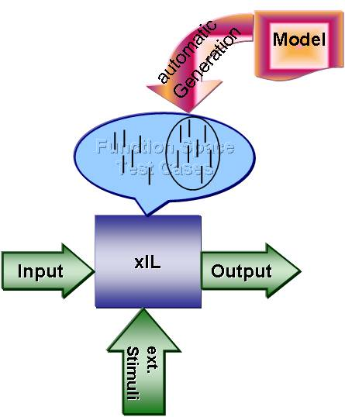
3.5 基于缺陷模式的测试
故障模型。
安全漏洞模型
性能模型
并发故障模型
不良习惯模型
代码国际化模型
易诱骗代码模型

Slide 101
检测步骤
预处理/预编译
词法分析(Lexical Analysis)
语法分析( Parsing) 和语义处理( Semantic Analysis)
抽象语法树生成
控制流图生成
IP 扫描
人工确认

Slide 102
3.6 基于模型的测试方法
3.6.1 功能图方法
3.6.2 模糊测试方法

Slide 103
什么是MBT？
is a partial description of
基于模型的测试 (MBT, Model-based testing）：通过构建能够正确描述被测软件系统功能特性的模型，然后基于这个模型产生测试用例并执行这些测试用例的过程
Model
System
can be derived from
can be run against
Abstract Tests
Executable Tests
are abstract versions of

Slide 104
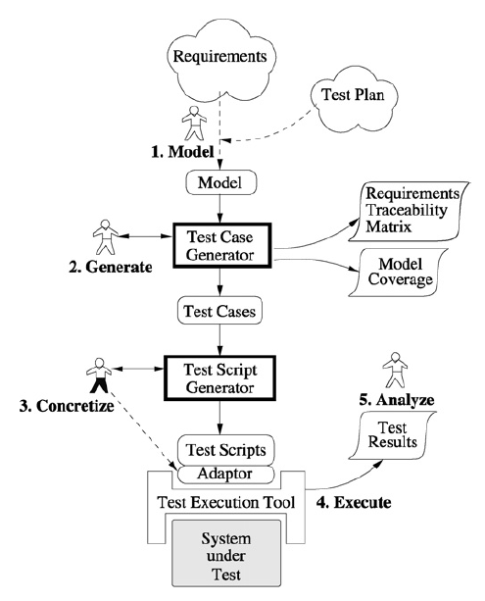
MBT方法
为被测试系统（SUT）建模
基于模型产生测试用例
将抽象的测试具体化使测试用例具有可执行性
执行测试
分析测试结果

Slide 105
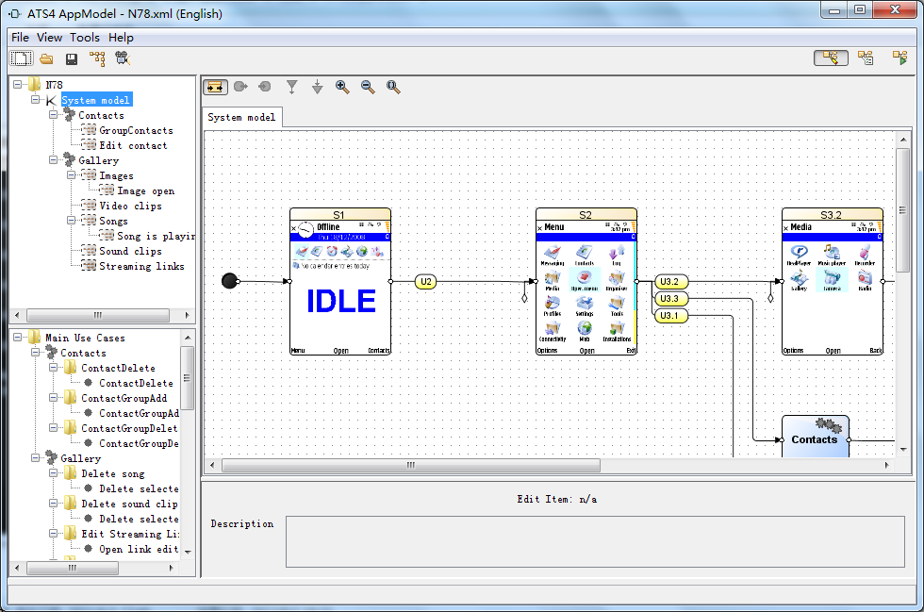
MBT 示例

Slide 106
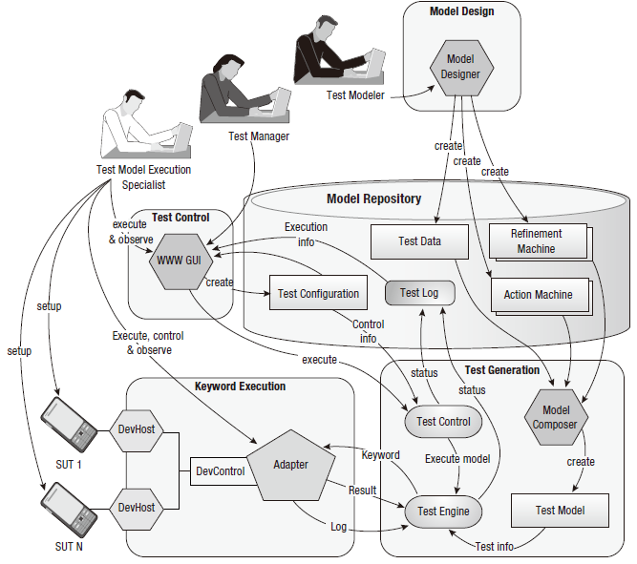
MBT 架构

Slide 107
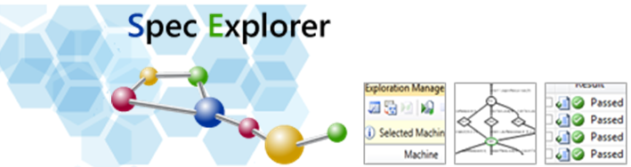
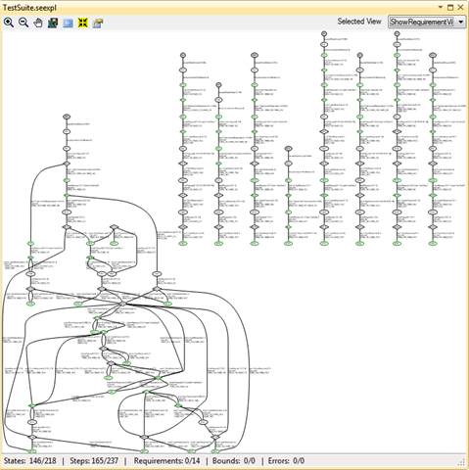
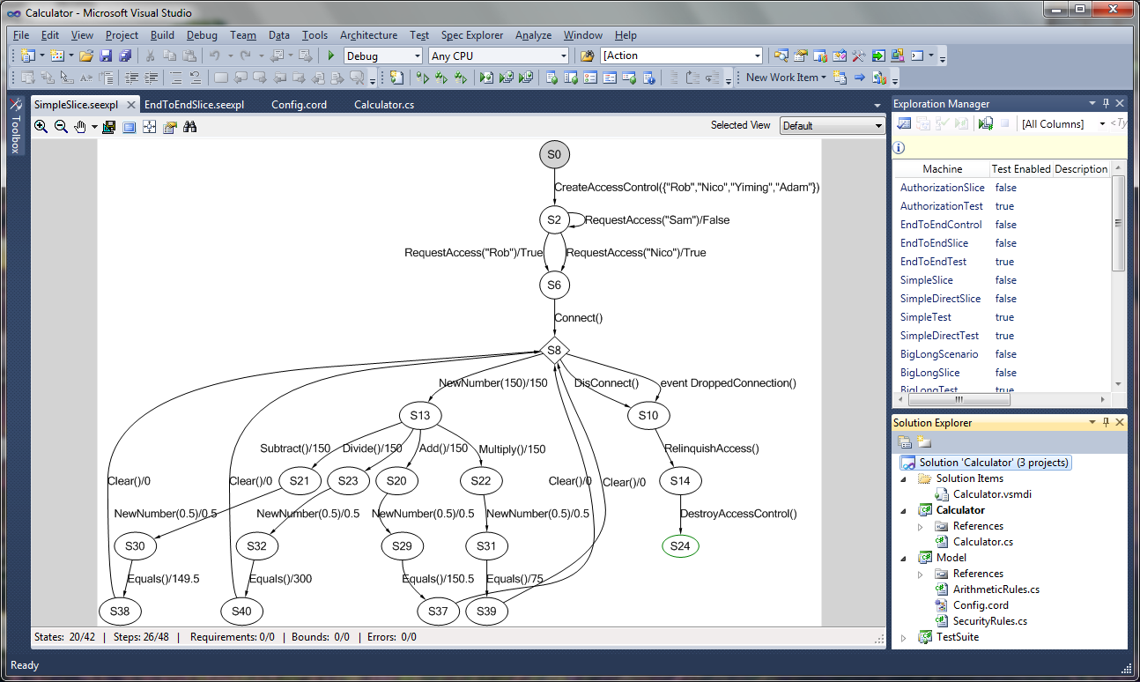
MBT 工具

Slide 108
3.6.1 功能图法
每个程序的功能通常由静态说明和动态说明组成
静态说明描述了输入条件和输出条件之间的对应关系
动态说明描述了输入数据的次序或者转移的次序
功能图法就是为了解决动态说明问题的一种测试用例的设计方法
功能图由状态迁移图（state transition diagram，STD）和逻辑功能模型（logic function model， LFM）构成

Slide 109
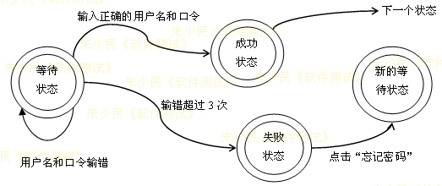
状态迁移图
状态迁移图，描述系统状态变化的动态信息——动态说明，由状态和迁移来描述，状态指出数据输入的位置（或时间），而迁移则指明状态的改变

Slide 110
如何设计测试用例？
功能图法设计测试用例，就是如何覆盖软件所表现出来的所有状态，可以转化为两个层次的测试用例
从功能逻辑模型（决策表或因果图）导出局部测试用例，覆盖各个状态的各种输入数据的组合
从状态迁移图导出整体的测试用例，以覆盖系统（程序）控制的逻辑路径
功能图法是综合运用黑盒方法和白盒方法来设计测试用例，即整体上选用白盒方法——路径覆盖、分支和条件覆盖等，而局部上选用的是黑盒方法——决策表或因果图方法

Slide 111
3.6.2 模糊测试方法
模糊测试（Fuzz testing）方法，简单的说，就是构造大量的变异数据作为系统的输入，从而检验系统在各种数据情况下是否会出现问题
模糊测试方法可模拟黑客对系统发动攻击测试，完成安全性测试，并能应用于服务器的容错性测试
参考网站：
http://www.cs.wisc.edu/~bart/fuzz/fuzz.html
http://sourceforge.net/projects/taof/
www.genexx.org/dfuz
www.fuzzing.org

Slide 112
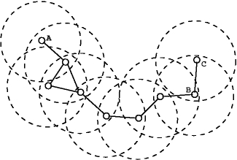
3.7 形式化方法
3.7.1 形式化方法
3.7.2 形式化验证
3.7.3 扩展有限状态机方法

Slide 113
3.7.1 形式化方法
形式化方法:基于数学的方法（数学表示、精确的数学语义）来描述目标软件系统属性的一种技术
形式化规范说明语言的构成：语法、语义和一组关系
形式化方法可应用在软件规格和验证之上，包括软件系统的精确建模和软件规格特性的具体描述，即可以看作是面向模型的形式化方法和面向属性的形式化方法
可参考：
http://en.wikipedia.org/wiki/Formal_method

Slide 114
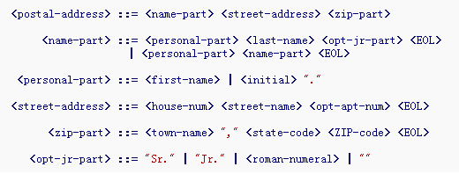
示例
巴科斯范式（Backus–Naur Form, BNF)

Slide 115
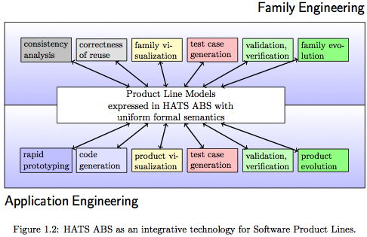
形式化三部曲
形式化描述
形式化开发
形式化验证

Slide 116
形式化的具体方法
基于模型的方法，如Z语言、B语言等
代数方法，如OBJ、CLEAR、ASL、ACT等
过程代数方法，如CSP、CCS、ACP、LOTOS、TPCCS等
基于逻辑的方法，如区间时序逻辑、Hoare 逻辑、模态逻辑、时序逻辑、时序代理模型等。
基于网络的方法

Slide 117
3.7.2 形式化验证
形式化验证，就是根据某些形式规范或属性，使用形式逻辑方法证明其正确性或非正确性。
一般通过形式化规范进行分析和推理，研究它的各种静态和动态性质，验证是否一致、完整，从而找出所存在的错误和缺陷。
无法证明某个系统没有缺陷，因为不能定义 “没有缺陷”。只能证明一个系统不存在我们可以想得到的缺陷，以及验证满足系统质量要求的属性

Slide 118
形式化验证的一些具体方法
有限状态机（FSM）或扩展有限状态机（EFSM）
SPIN和线性时态语言
UML 语义转换
标准RBAC模型
扩展的RBAC模型和基于粒计算的RBAC模型
符号模型检验
BAN逻辑模型

Slide 119
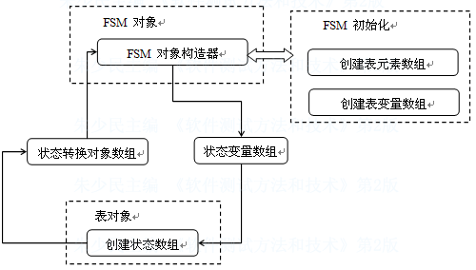
3.7.3 扩展有限状态机方法
有限状态机（ Finite State Machine ，FSM）是对象行为建模的工具，以描述对象在其生命周期内所经历的状态序列，以及如何响应来自外界的各种事件

Slide 120
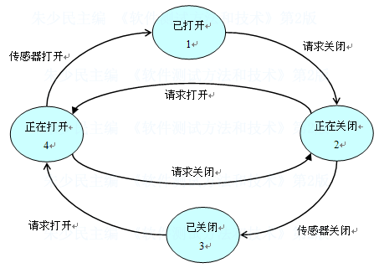
EFSM示例-1

Slide 121
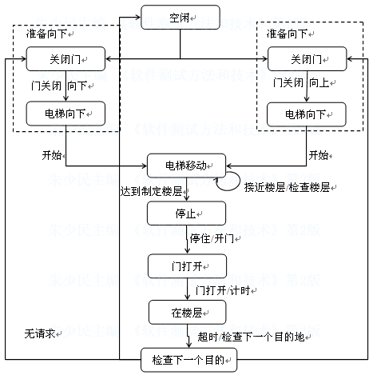
EFSM示例-2
上

Slide 122
示例：状态图
一个堆栈的状态图(state diagram)
top
pop
[height> 1]
push
*
push
[height < max-1]
top
init
push
push
[height = max-1]
empty
filled
full
pop
[height= 1]
pop
delete
说明
Initial and final state
state transition
Name
state
来源: nach Spillner, Linz: Basiswissen Softwaretest, 2005
Notes:
122

Slide 123
状态表
输入 状态 | init | push | pop | delete | top
initial | empty
empty |  | filled | error | deleted | error
filled |  | filled(1) full(2) | empty(3) filled(4) | error | filled
full |  | full | filled | error | full
deleted
(1)--push [height < max-1] (3)--pop [height = 1]
(2)--push [height = max-1] (4)--pop [height > 1]
Notes:
123

Slide 124
状态转化树生成测试用例
initial
init
pop
empty
delete
ERROR
top
push
deleted
ERROR
filled
delete
ERROR
pop
push
push
pop
top
empty
filled
full
filled
filled
push
*
pop
delete
top
full
full
filled
ERROR
Notes:
124

Slide 125
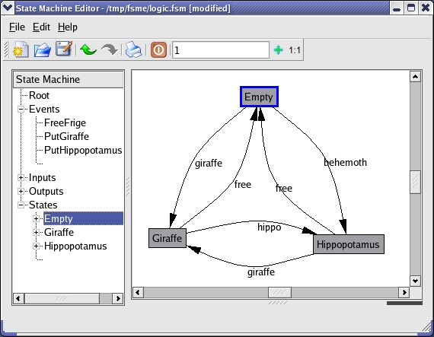
EFSM工具 - FSME

Slide 126
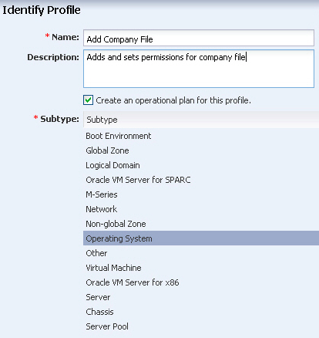
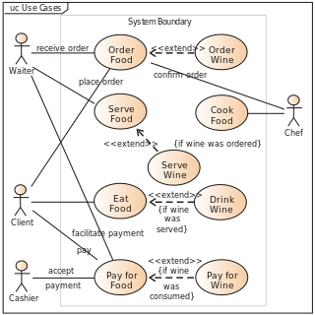
补充：基于用户场景的测试

Slide 127
用户场景测试
也称作基于用户场景测试(user scenario testing)
分析用户会是怎样与系统打交道的，以及用户典型行为分析
根据不同的特性区分不同的用户群体、用户角色
用例描述了参与者（包括用户与系统）之间的相互作用，并从这些交互产生一个从用户的角度所期望和能观察到的结果。
每个用例都有测试前置条件(precondition)和后置条件(postcondition)：
为使应用情况能够顺利运行，必须满足前置条件。
后置条件是在用例执行完成后能观察到的结果和系统的结束状态。
Notes:
127
[大纲 ：LO-4.3.3] （K2）
理解用例测试（use case testing）的概念和应用这种技术的优点
==================

Slide 128
用例测试
针对典型的行为模式（用例/Use Case）组成测试场景 。
用例通常有一个主场景（即最有可能发生的场景），有时候也会有可供选择的分支。
可以根据使用频繁度来确定这些用例的优先级 。
因为用例基于系统最可能使用的情况,因此从用例中得到的测试用例，是发现系统在实际应用中存在的缺陷的最有效的方式。
所以很适用于由用户/客户一起参与的验收测试。
也同样适用于在集成测试过程中，通过观察不同组件的相互作用和相互影响，从而发现错误的情况。
Notes:
128
[大纲 ：LO-4.3.3] （K2）
理解用例测试（use case testing）的概念和应用这种技术的优点
==================

Slide 129
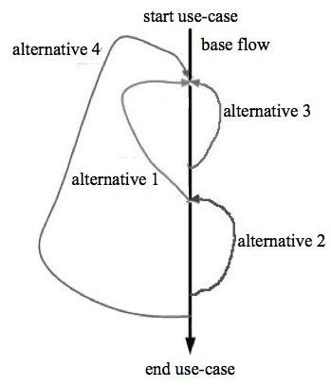
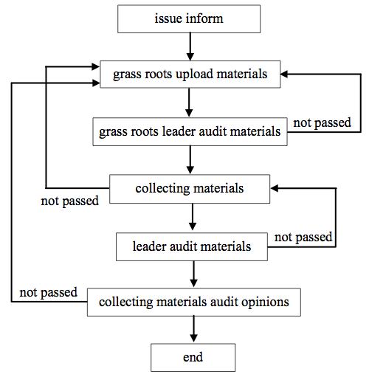
用例测试示例

Slide 130
基于场景的测试方法
SBT: Session-Based Testing/Scenario-Based Testing
基于Use case或User Story直接进行验证
根据UML的序列图来进行验证
列出各种系统事件、观察和分析用户行为，设想各种可能的user scenario来进行验证
分析同类系统和竞争对手的系统
参考：基于UML顺序图的场景测试用例生成方法
基于场景的性能测试设计

Slide 131
作业
第3章 6、7、9
尽可能采用所介绍的方法，完善上次作业

Slide 132




Q & A
Thank you

